Slide 1
МЕХО
Националния семинар "Изследователски подход в математическото образование" 17.XII.2013, ИМИ-БАН, София
ОБРАЗОВАТЕЛЕН СОФТУЕР ЗА ВИРТУАЛНИ МЕХАНИЗМИ
Представените резултати са по научноизследователски проект ДФНИ-И01/12 «Съвременни езици, среди и технологии за програмиране и прилагането им при подготовка на софтуерни специалисти» на Фонд «Научни изследвания»

Slide 2
Докладчикът
Павел Бойчев
КИТ, ФМИ, СУ
Интереси
Компютърна графика
Образователен софтуер

Slide 3
Курсът
Геометрия на движението
Преподаване на Геометрия чрез движения във Физиката
Геометрия
Механика

Slide 4
Обновен през 2007
Софтуерно моделиране
Осмисляне на Геометрията във виртуална програмна среда
Геометрия
Анимация
Механика

Slide 5
Софтуерът
Мехо = Механични Обекти
2011 Функционален прототип
2012 Повишена скорост
Проблеми
Без конструиране за 15-те часа
Недостатъчна скорост

Slide 6
Мехо 3.0 (през 2013)
Проектиран наново
Реализиран от нулата
Написан на C++, реално време, 3D

Slide 7
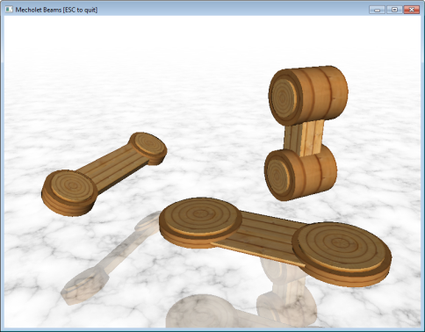
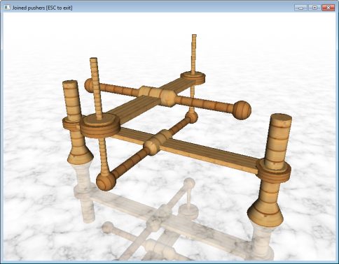
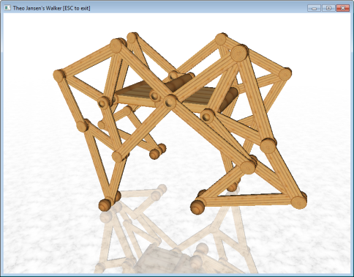
Дизайнът
Структурна йерархия
Мехолет – основни елементи
Прости механизми
Сложни механизми

Slide 8
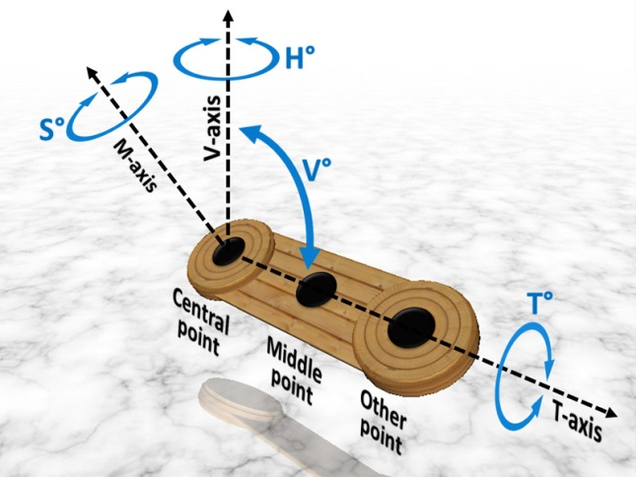
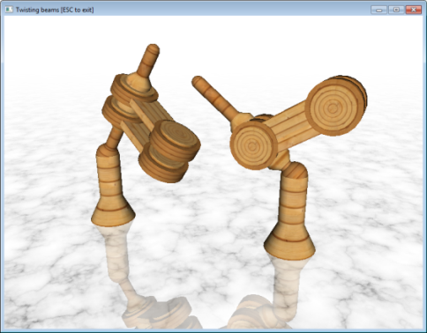
Ориентация
Човешки интуитивна
Математически неоптимална

Slide 9
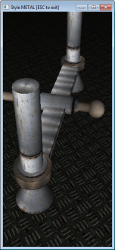
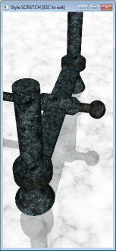
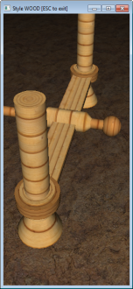
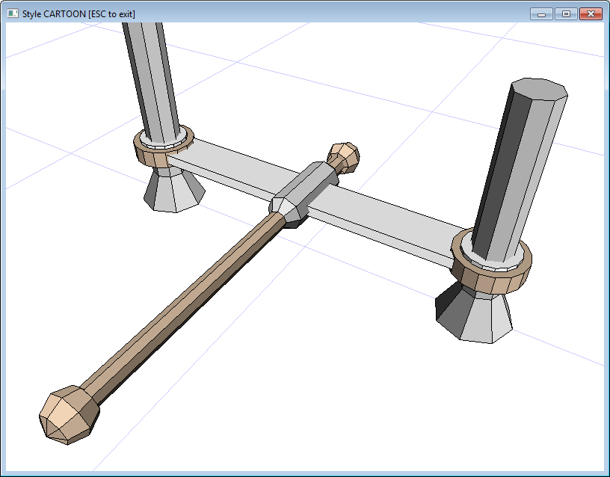
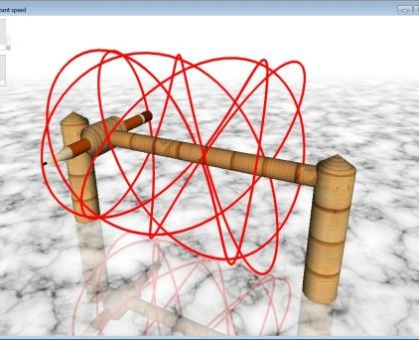
Виртуална графична среда
Различни материали
Фотографски и аниме режим
3D чертожно пространство

Slide 10
Резултатът
Програмен код
Изчистен и компактен код
Познат език за програмиране
Функционална изразност
Фамилии от механизми

Slide 11
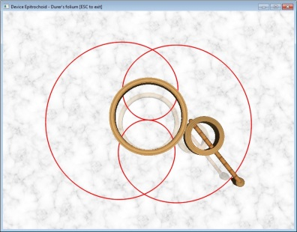
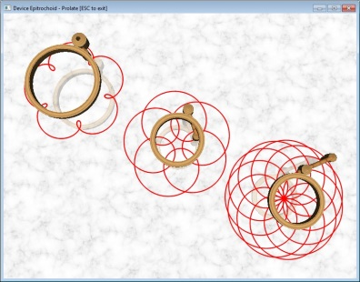
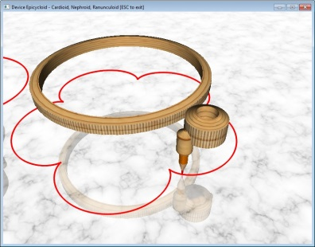
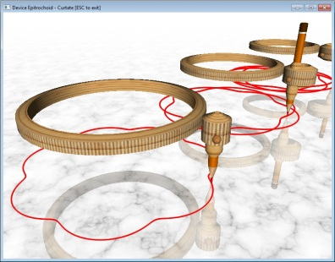
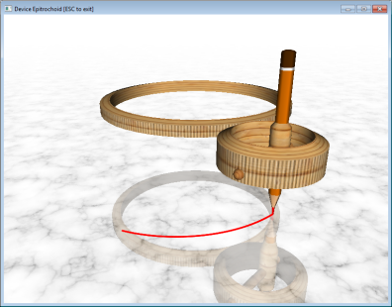
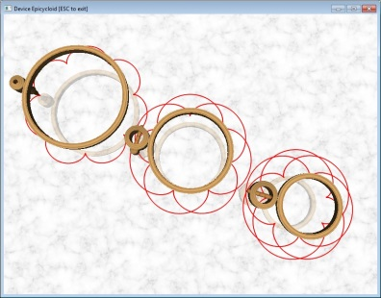
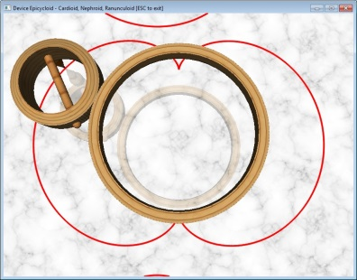
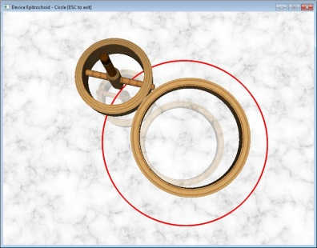
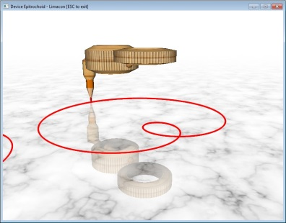
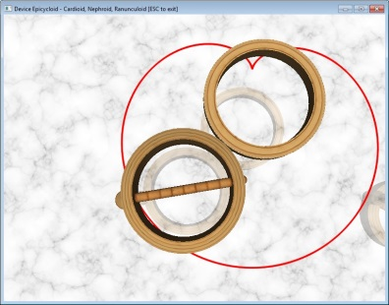
Листо на Дюрер
Удължена епитрохоида
Ранункулоида
Скъсена епитрохоида
Епитрохоида
Епициклоида
Нефроида
Окръжност
Охлюв на Паскал
Кардиоида

Slide 12
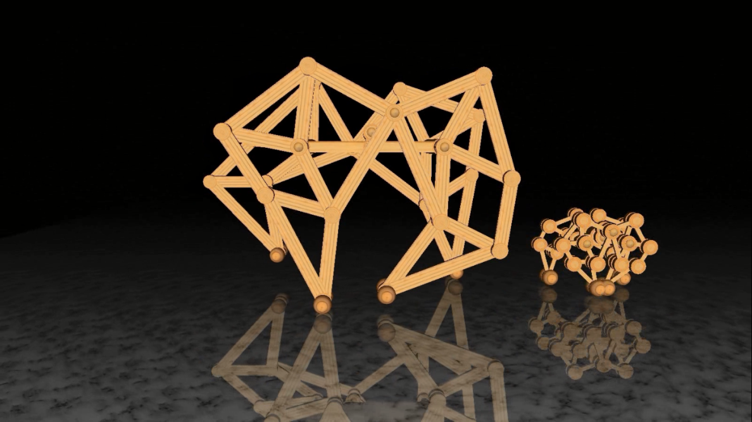
Конструктивна гъвкавост
Сложни и вградени механизми
Автономност и автоматичност
Контролиране на времето

Slide 13
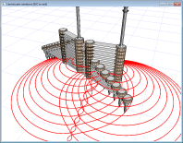
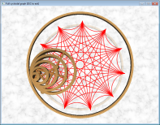
Скорост на симулациите
По-голяма от (засега) нужното
С усмивка на архаичен лаптоп
Екстремен случай 20+ лемнискати
ПО-БЪРЗО
Свръхслучай
5+ хипоциклоиди
ПО-БАВНО
Стандартен случай
1 механизъм
FPS
24
100
200
300

Slide 14
Бъдещето
Образователно
Използване в реална среда
Анализ (Нац. семинар 2014)
Технологично
3D стерео изобразяване
HTML5 и WebGL

Slide 15
Проектно
Проект ФМИ3D
Проект IBL/PBL в обучението
Проект Геомèтро

Slide 16
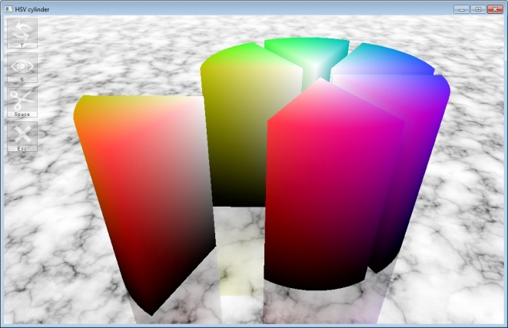
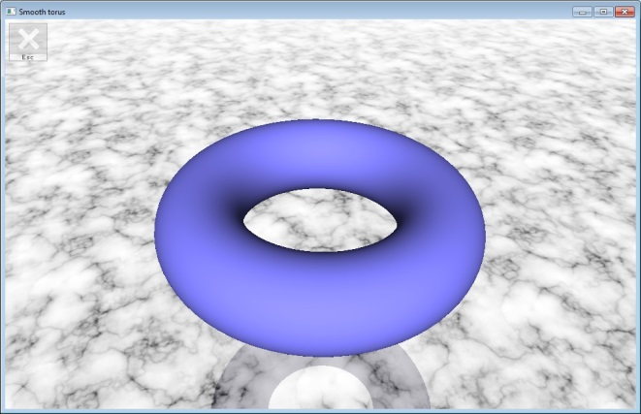
ФМИ3D
Основи на Компютърната Графика
Над 300 приложения
Стерео 3D, интерактивни

Slide 17
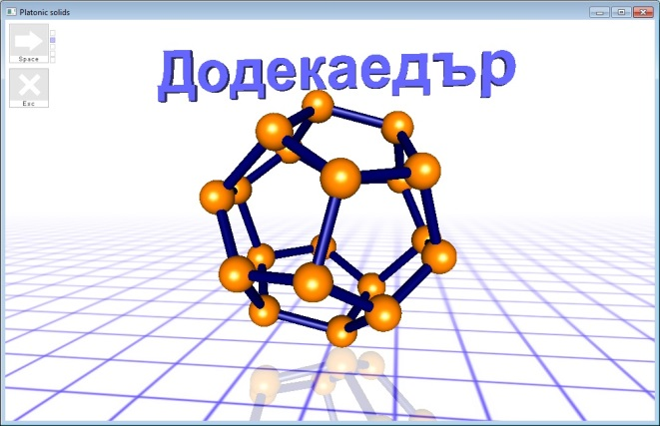
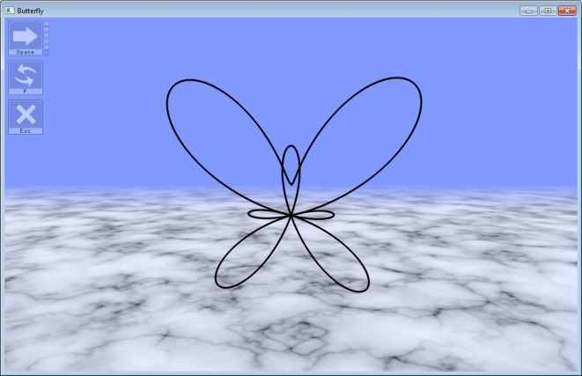
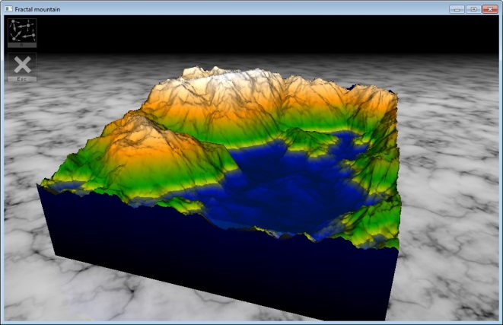
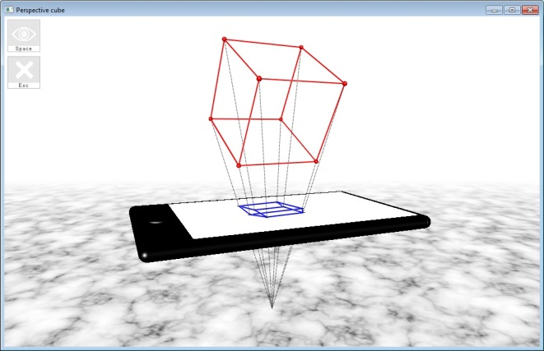
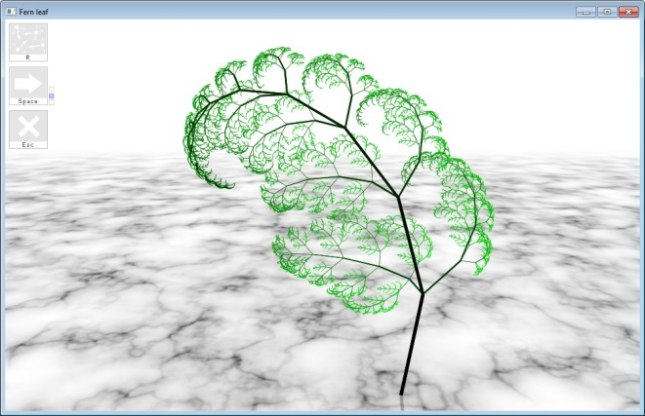
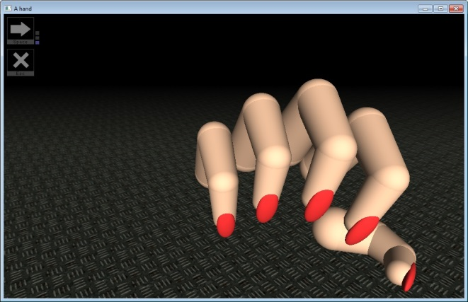

Slide 18
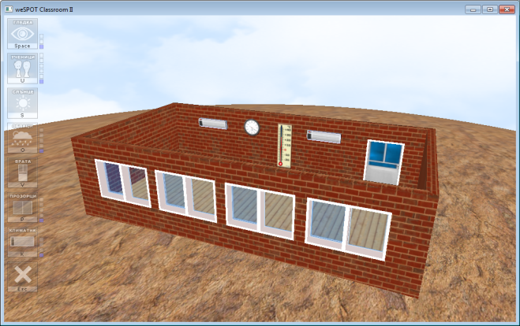
IBL/PBL в обучението
Основна цел
Ролята на технологични средства
Изследователски/проектен подход
Обучение по природни дисциплини

Slide 19
Геомèтро
Лемниската на Бернули
Точка
Отсечка
Делтоида
Кардиоида
Нефроида
Окръжност
Елипса
Парабола
Хипербола
Тор
Дъга
Конична линия
Трохоидна линия
Лемнискатна линия
Торова линия

Slide 20
Край
Благодаря за вниманието

